Slide 1

«Здравствуйте…»

Slide 2
Здоровье
=
правильное питание
соблюдение гигиены
занятия спортом
использование чистой воды
чистая, теплая одежда
свет
свежий воздух

Slide 3
«О вкусной и здоровой пище»

Slide 4
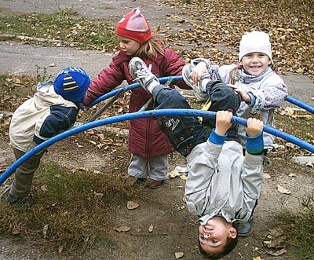
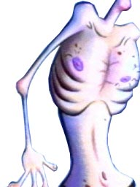
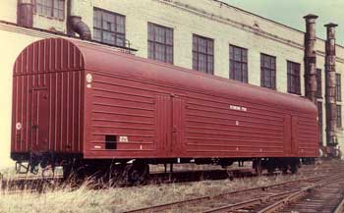
Чтобы ходить, бегать, прыгать, дышать, смеяться, работать, чтобы жить, нужно принимать пищу.
Человек может жить без еды 30-40 дней.
За свою жизнь каждый человек съедает примерно 50 тонн продуктов. Целый грузовой вагон.

Slide 5

Мы едим, чтобы жить или
живём, чтобы есть?

Slide 6

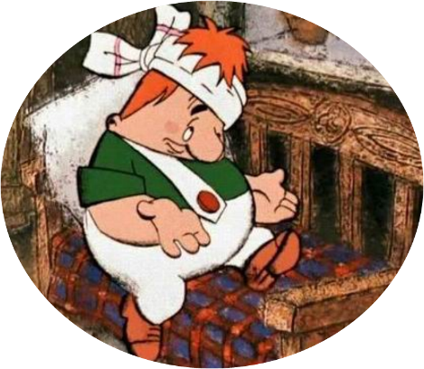
Notes:
Пустой слайд

Slide 7




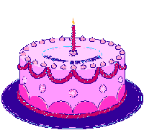



Slide 8
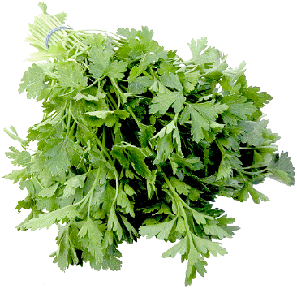
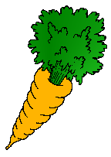

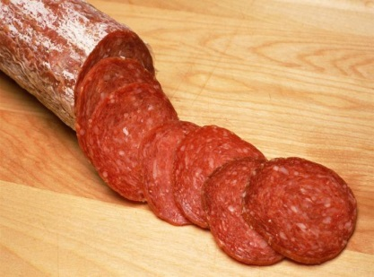
На какие две группы можно разделить эти продукты?

Slide 9

Продукты
растительного
происхождения
Продукты
животного
происхождения

Slide 10

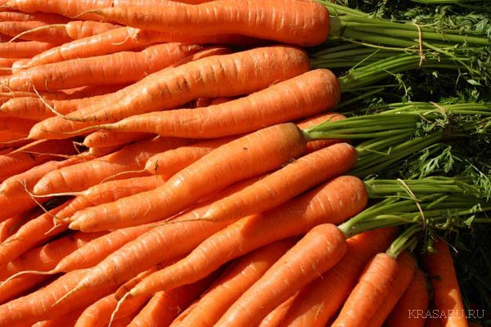
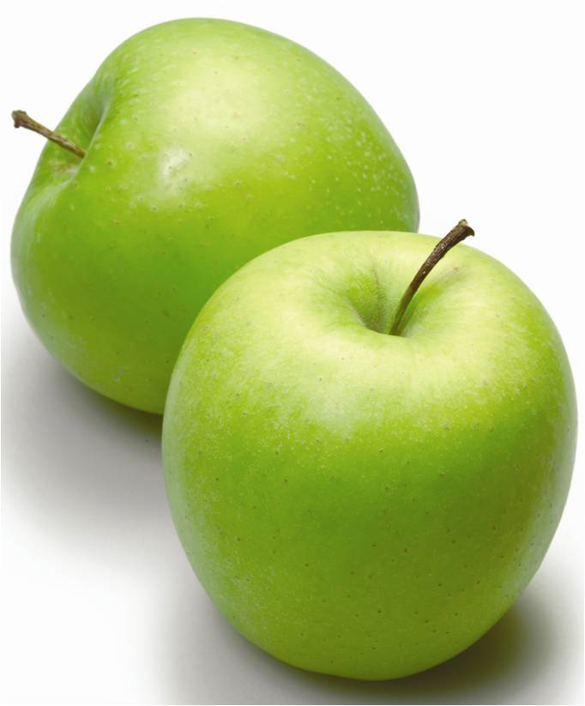
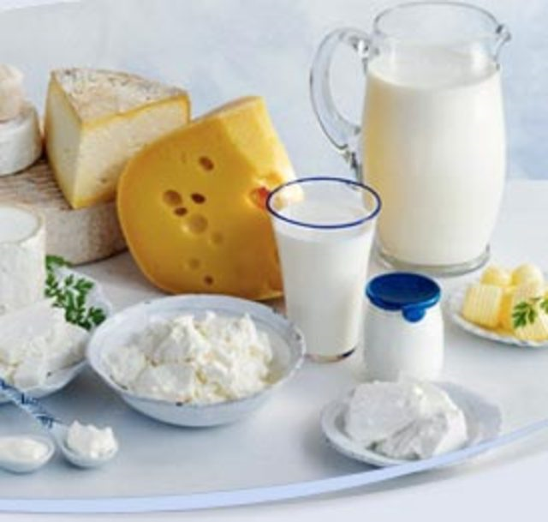
Почему эти продукты полезны?

Slide 11

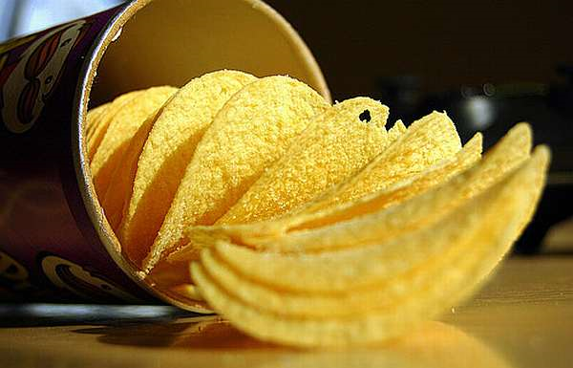
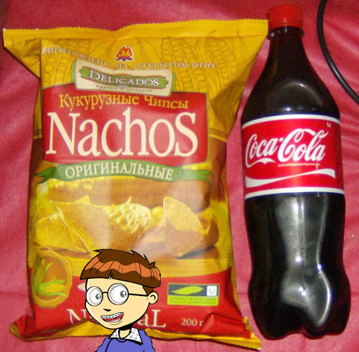
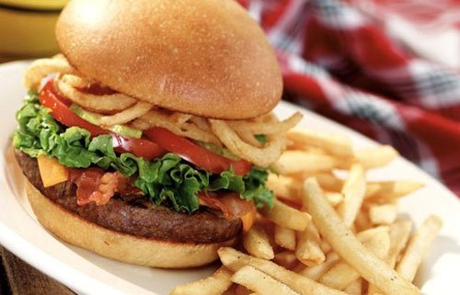
Почему эти продукты вредны?

Slide 12
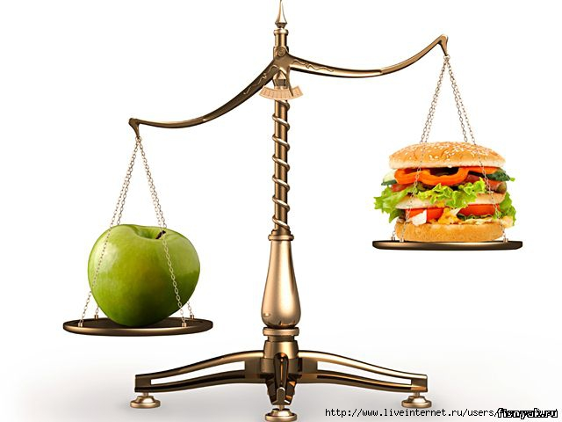
Правильное питание – залог здоровья

Slide 13
Что такое рациональное
(правильное) питание?

Slide 14
Два условия правильного питания:
умеренность
разнообразие

Slide 15

Физминутка

Slide 16


Slide 17
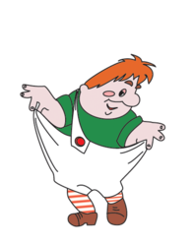

Slide 18
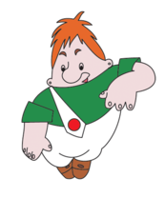

Slide 19
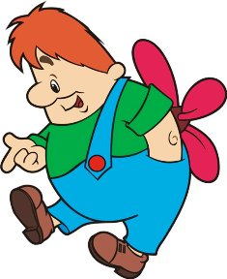

Slide 20
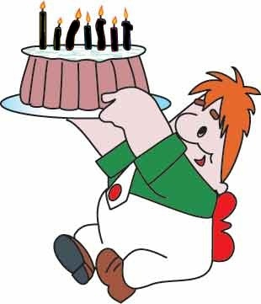

Slide 21
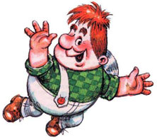

Slide 22


Slide 23
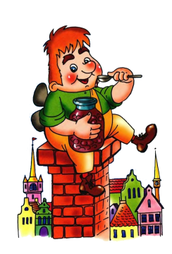
Будьте здоровы!

Slide 24

Выберите продукты, которые полезны для вас и разделите на две группы:
Полезные продукты
Неполезные продукты
Рыба, пепси, кефир, фанта, чипсы, морковь, капуста, шоколадные конфеты, яблоки, груши, хлеб

Slide 25





Полезные продукты
Рыба,
кефир,
морковь,
капуста,
яблоки,
груши,
хлеб
Пепси,
фанта,
чипсы,
шоколадные конфеты

Slide 26
Мы живём не для того, чтобы есть,
а едим для того,
чтобы жить.
(Сократ)

Slide 27
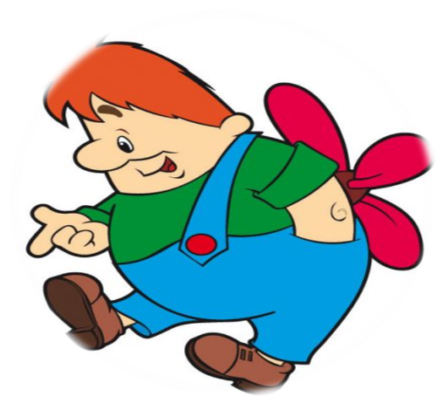
Спасибо, ребята!
Вы мне очень помогли!

Slide 28
Если хочешь быть здоров, позабыть всех докторов,
Будь разборчивым в еде, чтоб не навредить себе,
Больше фруктов, овощей, и орехов не жалей,
Меньше сахара и жира!
Будешь стройным и красивым!

Slide 29


Рефлексия
Что мне этот урок дал для жизни?
Мне показалось важным…

